Slide 1
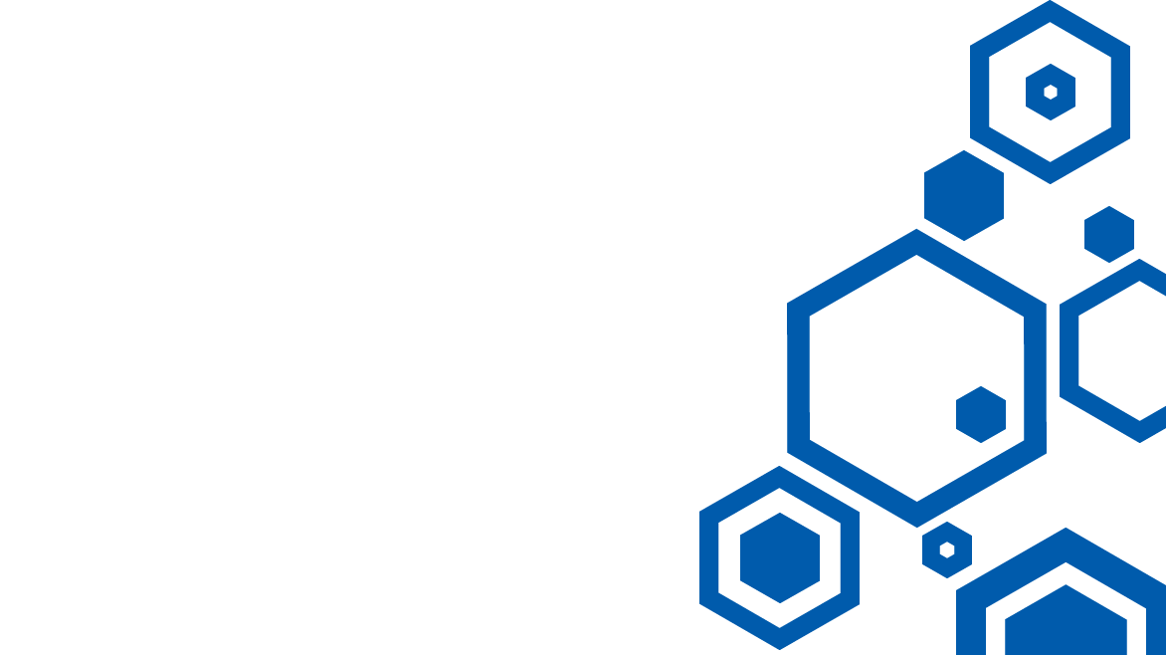

深度学习应用
——基于深度网络的场景分割

Slide 2

课程大纲
场景分割概述
基于深度网络的场景分割
场景分割趋势及讨论

Slide 3
课程大纲
场景分割概述
定义
应用
基于深度网络的场景分割
场景分割趋势及讨论

Slide 4
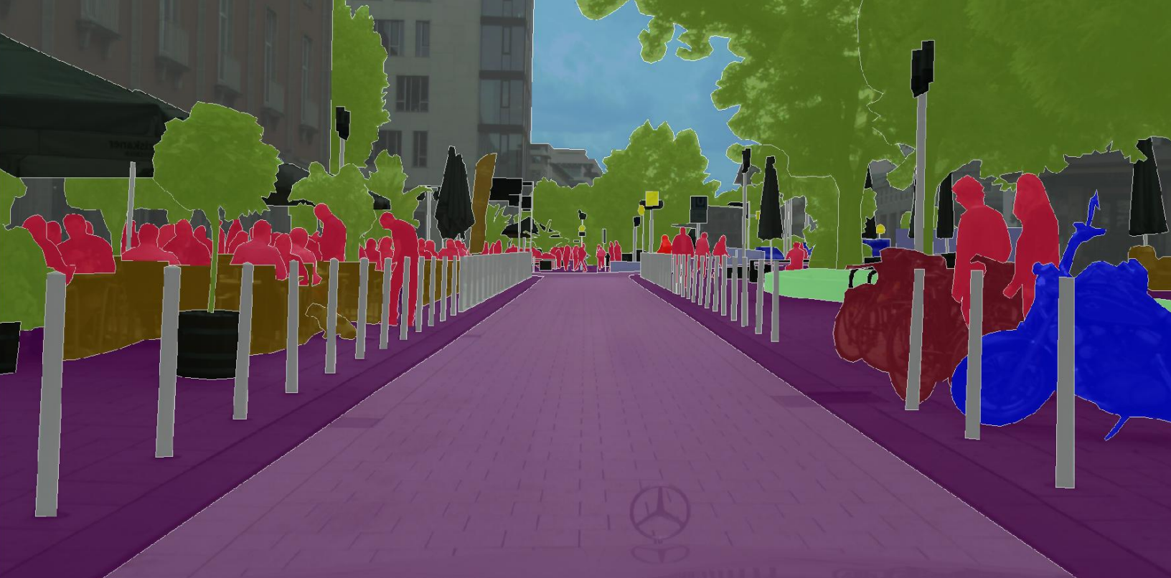
概述—定义
什么是场景分割（语义分割 – pixel in pixel out）
将图像分割成几组具有某种特定语义含义的像素区域，并识别出每个区域的类别，最终获得一幅具有像素语义标注的图像，使图像更容易理解和分析。
Notes:
扫地机器人能够机智地绕开你丢在地上的臭袜子而扫走旁边的纸屑

Slide 5
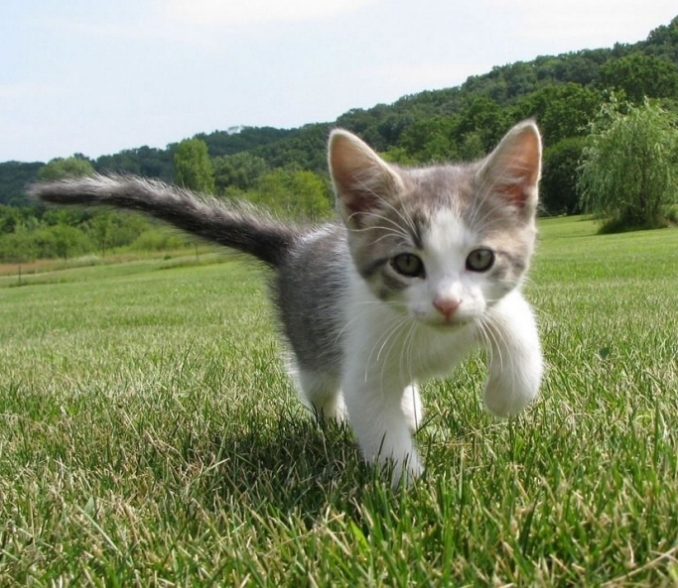
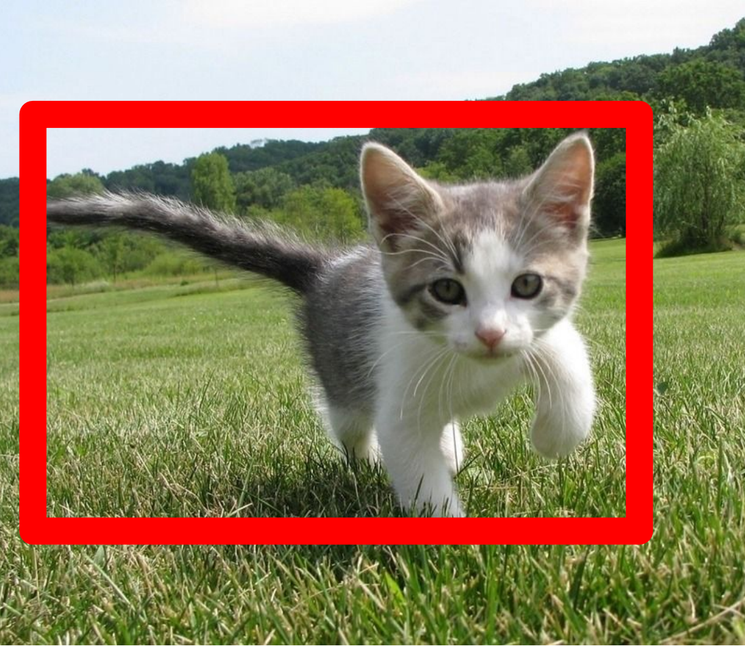

概述—定义
图像分类 v.s. 目标检测 v.s. 语义分割
区别于图像识别
侧重于语义理解
计算机视觉顶层任务
图像主体是猫
猫的定位(图像级)
猫的定位(像素级)

Slide 6
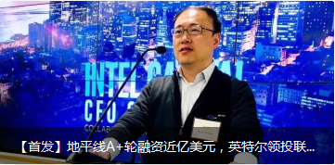
概述—应用
场景分割是图像理解的基石
自动驾驶
街景识别
自动抠图
…
精确定位道路、车体、行人、物体信息

Slide 7
课程大纲
场景分割概述
基于深度网络的场景分割
全卷积网络
DeepLab
反卷积网络及SegNet
对抗网络
场景分割趋势及讨论

Slide 8


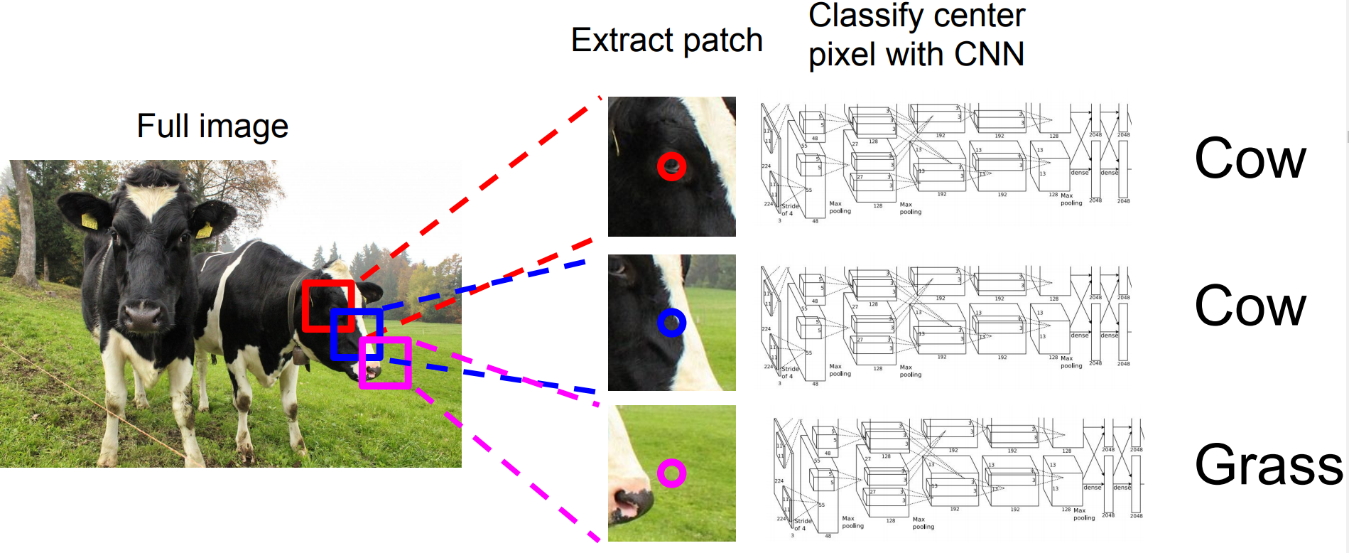
场景分割—滑动窗
图像块
分类网络
输入图像
牛
牛
草
存储、效率、区域限制

Slide 9
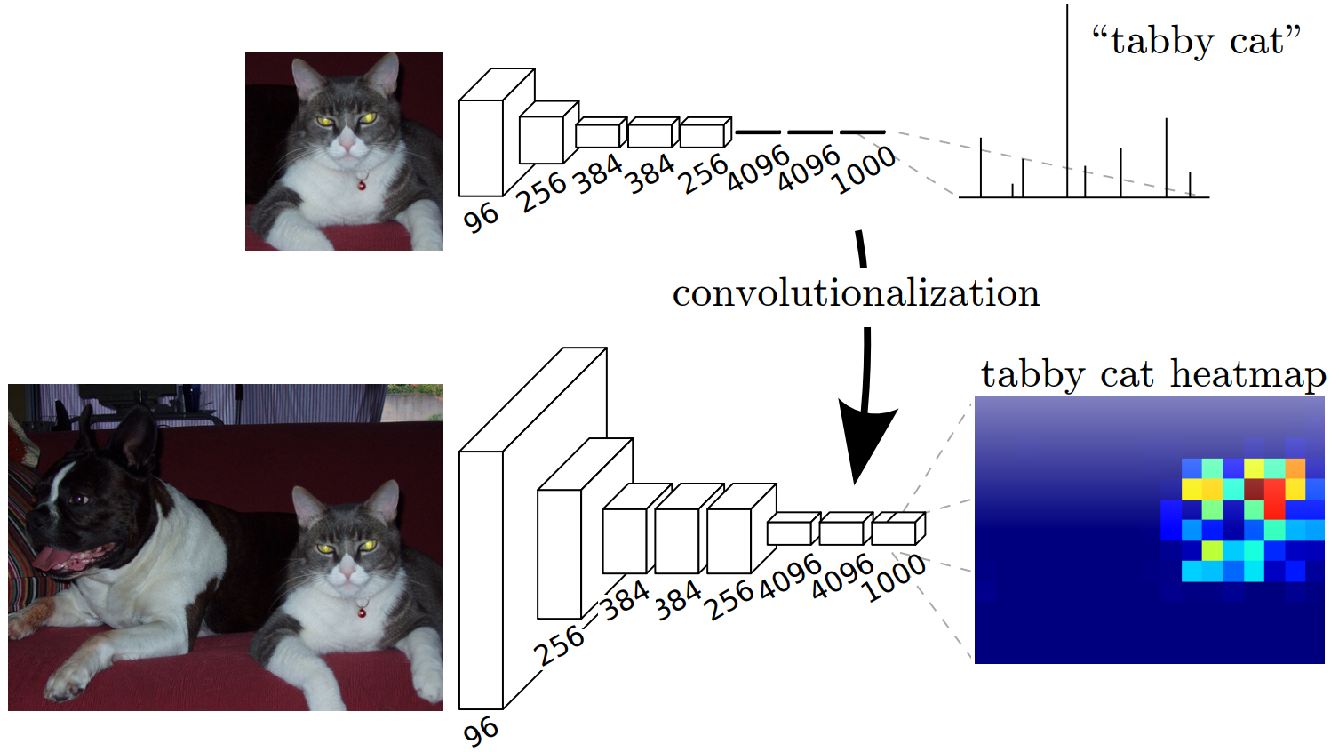

场景分割—全卷积网络
网络结构
卷积化

Slide 10
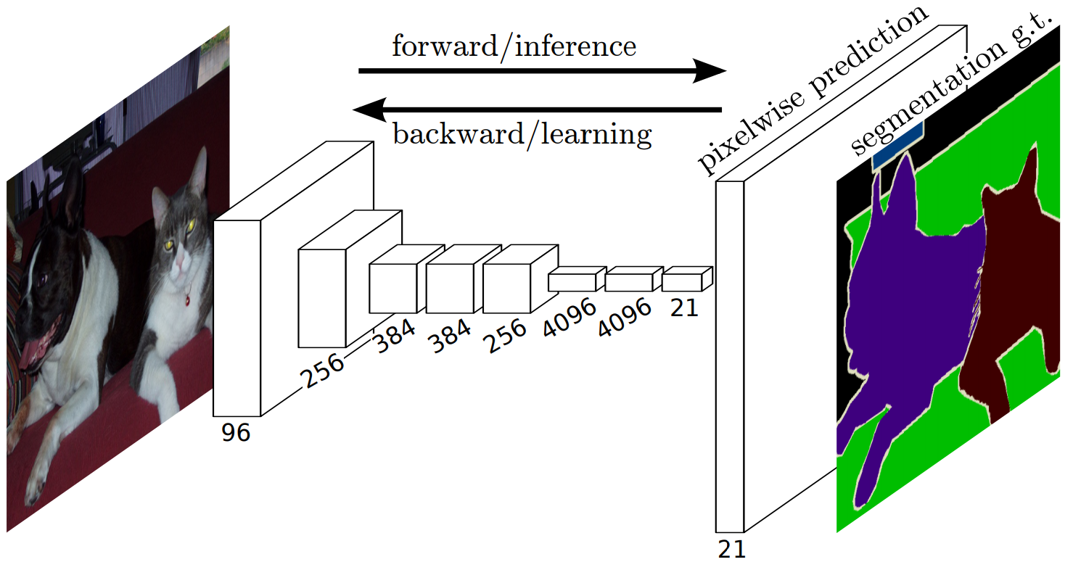
场景分割—全卷积网络
网络结构
像素级的分类
任意尺寸
上采样
空间相关性
Notes:
卷积层不要求、全连接要求

Slide 11
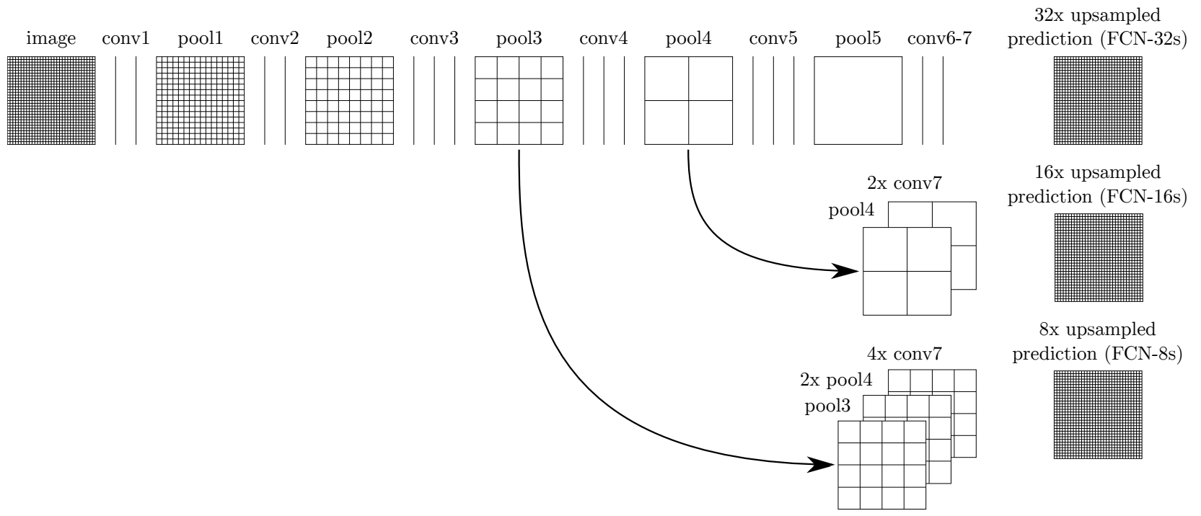
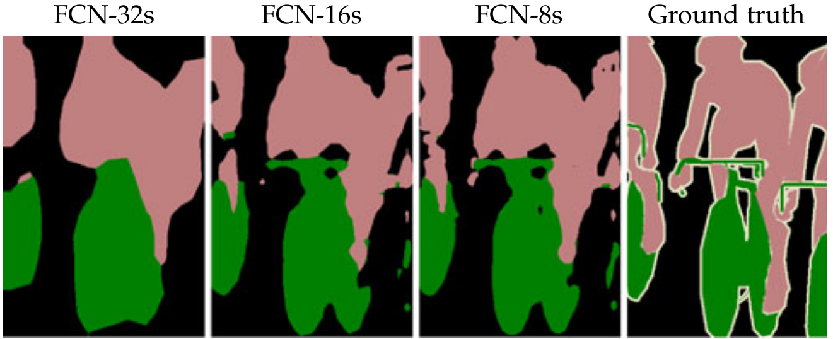
场景分割—全卷积网络
网络结构
精细化
相关性
感受野 → 局部细节

Slide 12
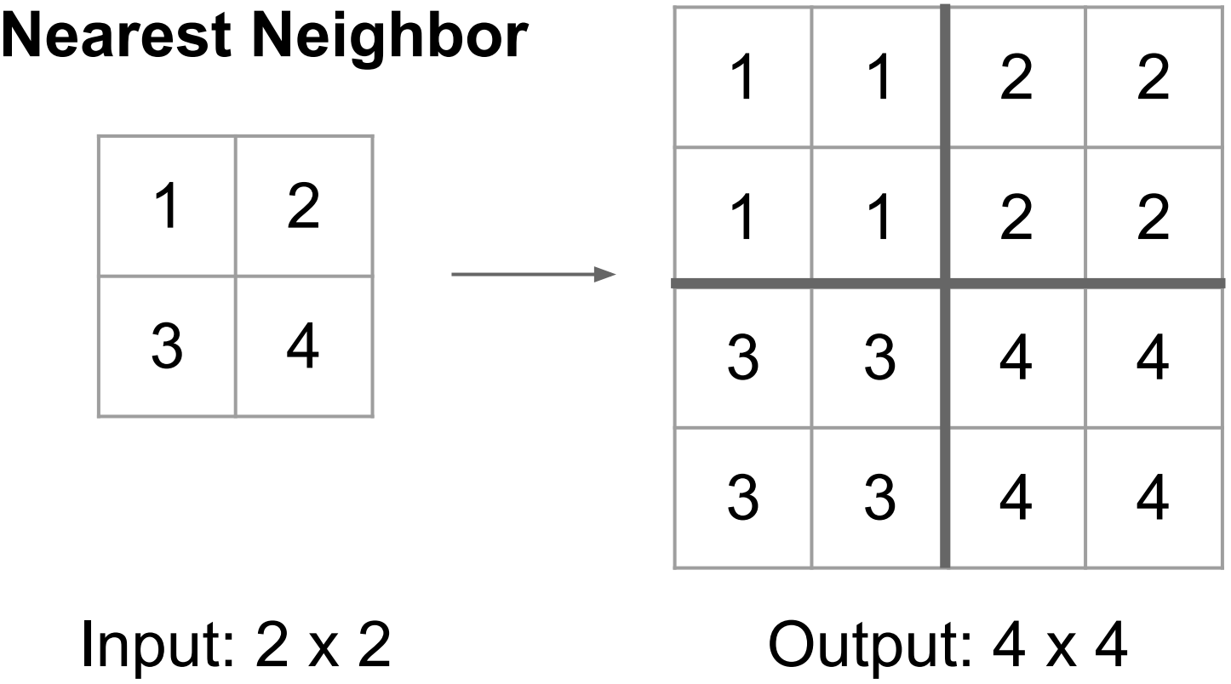


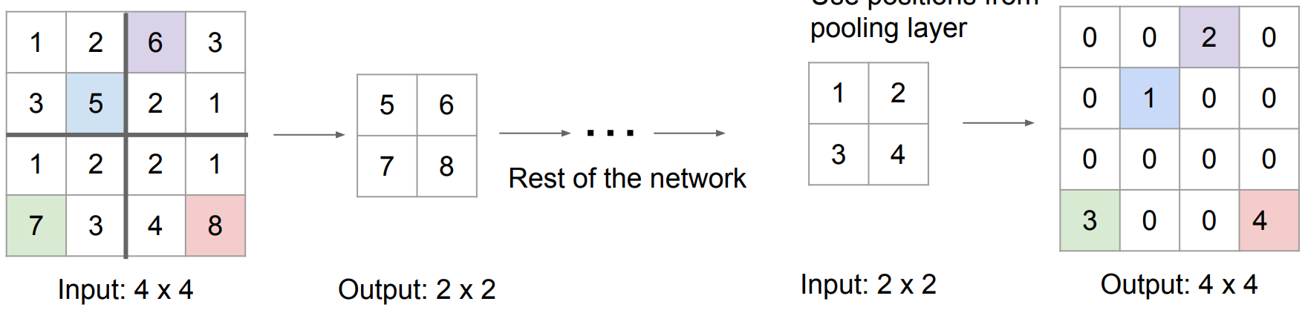
场景分割—全卷积网络
上采样
最近邻
极大值

Slide 13

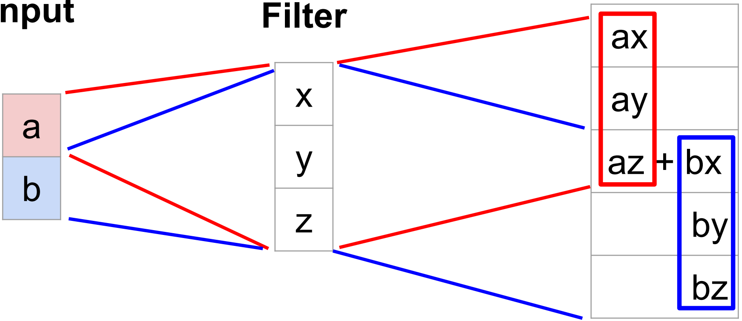
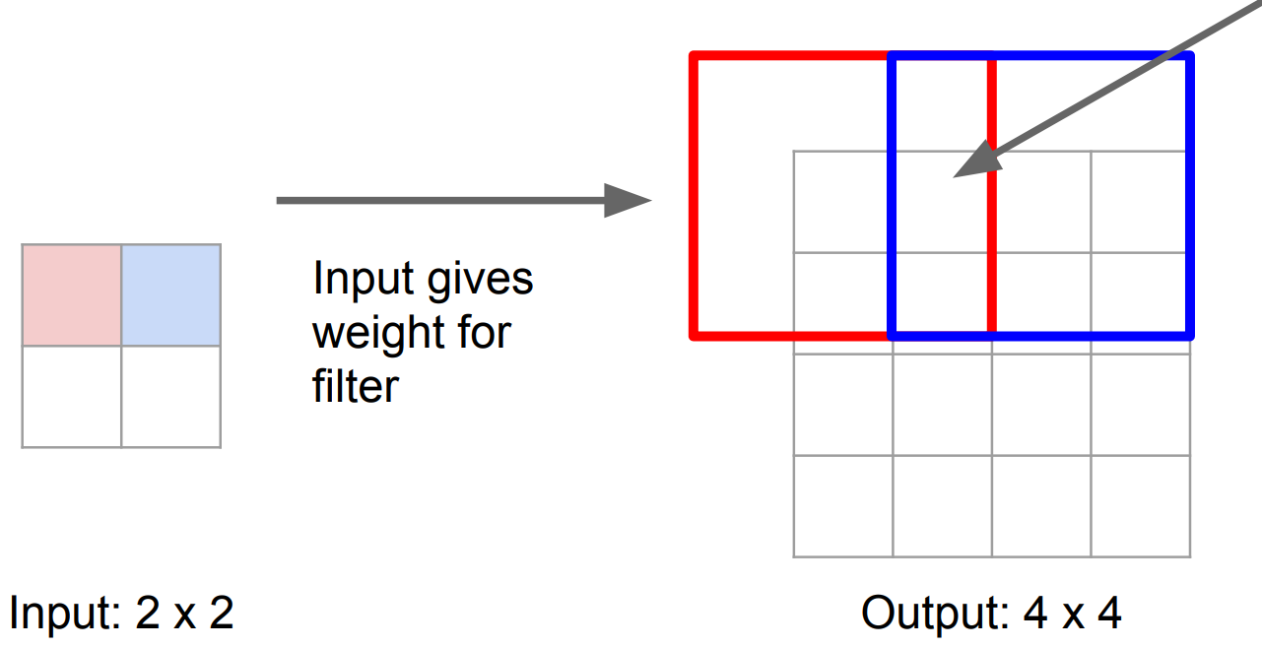


场景分割—全卷积网络
上采样
最近邻
极大值
转置卷积、反卷积
重合叠加
输出
输入

Slide 14
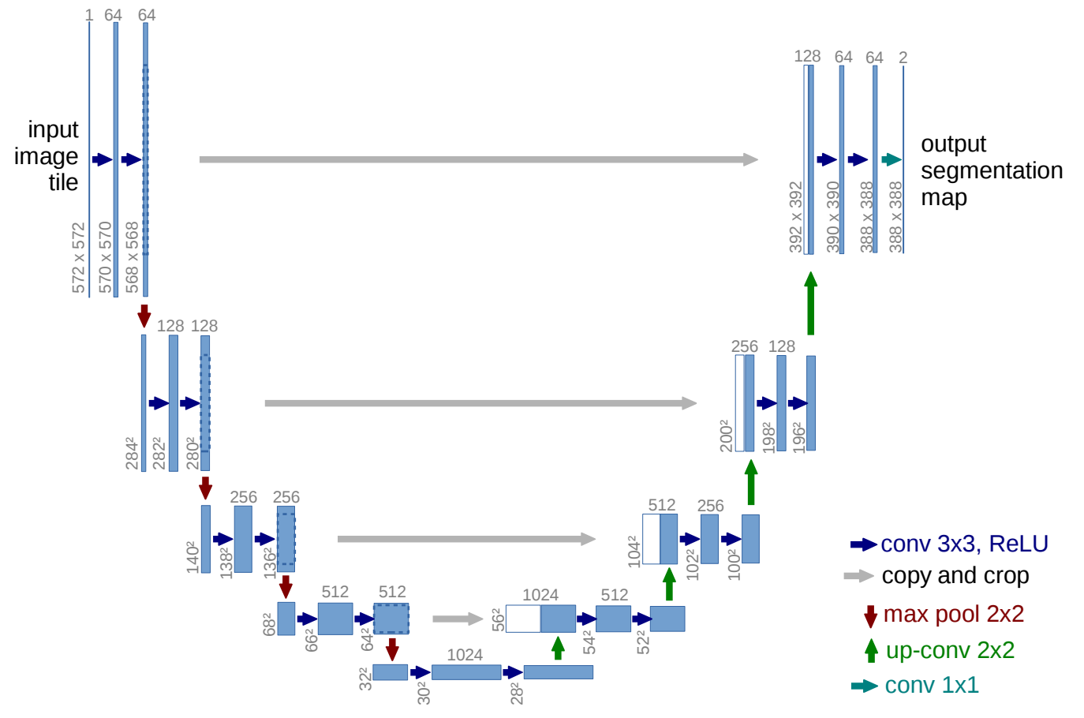
场景分割—自动编码器
网络结构 - UNet
医学图像分割

Slide 15
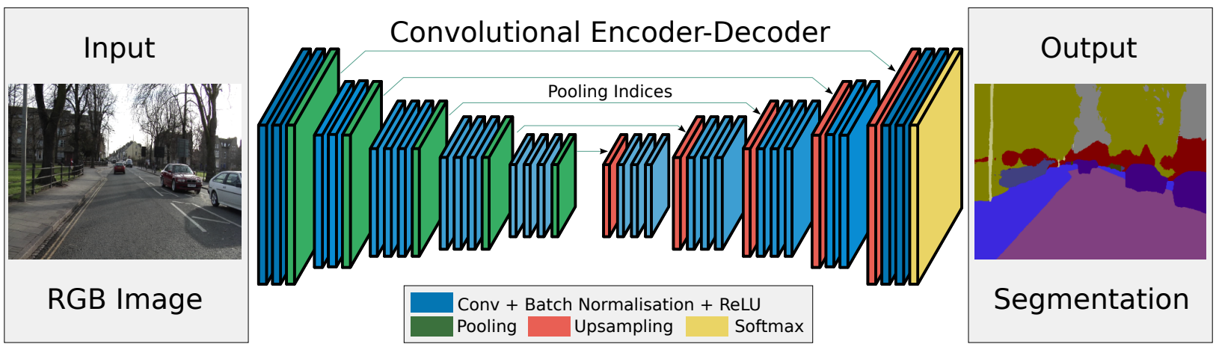
场景分割—自动编码器
网络结构 - SegNet

Slide 16
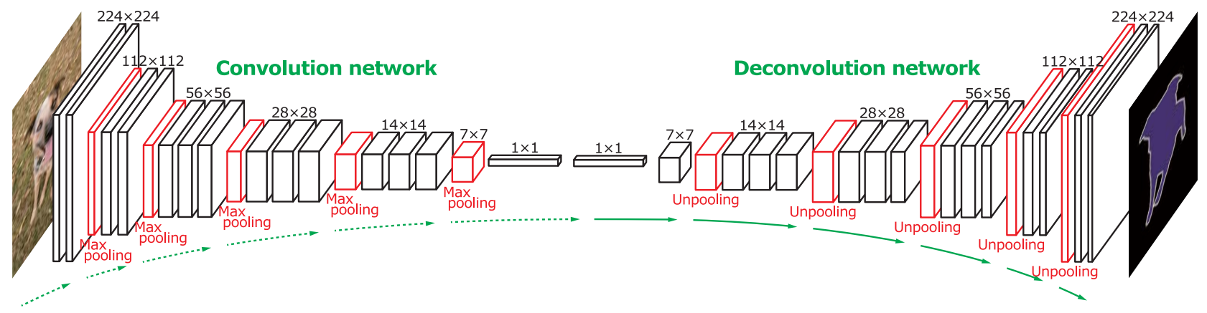
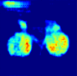
场景分割—自动编码器
网络结构 - DeConvNet

Slide 17
场景分割—全卷积网络
网络结构:
输入层： 图像 - 500x500
第一层卷积：填充 - 100
输出层: 得分图 - 16x16
第一种end-to-end语义分割技术，是state-of-the-art。
暴力 – 池化
粗糙 – 上采样
精细化
相关性

Slide 18
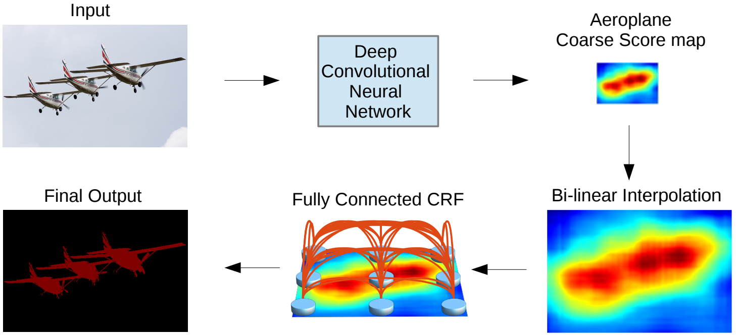
场景分割—Deeplab
网络结构: Deeplab = FCN+CRF
精细化
相关性

Slide 19
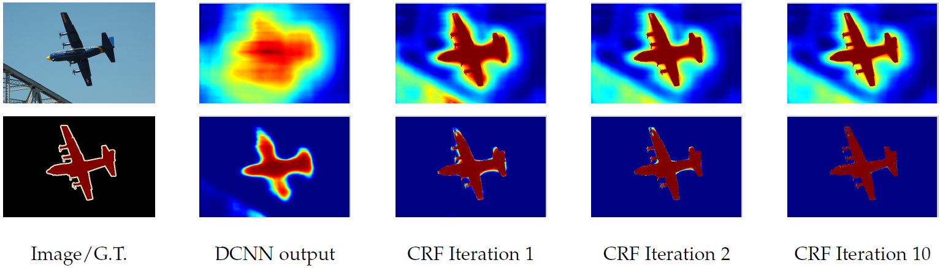
场景分割—Deeplab
网络结构: Deeplab = FCN+CRF
精细化
相关性

Slide 20
场景分割—Deeplab
暴力 – 池化
减小池化层 - finetune
精细化
减小stride – 感受野
pool4和pool5的stride由2改为1，1 padding。
输出由原来的1/32变成1/8。514x514 - 67x67
相关性
感受野就是输出feature map某个节点的响应对应的输入图像的区域。
N+1层感受野大小 = (N层感受野大小-1)x步长+卷积核大小

Slide 21
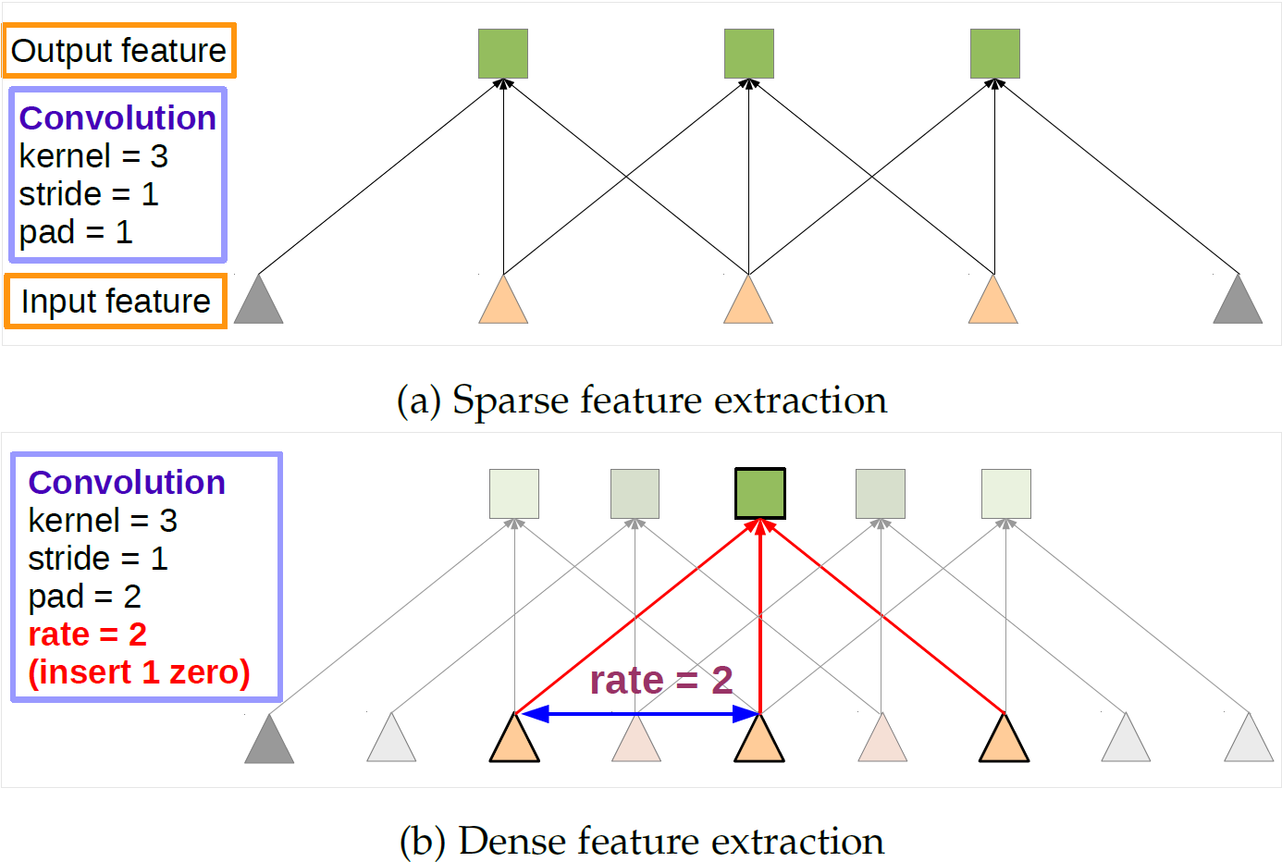
场景分割—Deeplab
Atrous Convolution
精细化
相关性

Slide 22
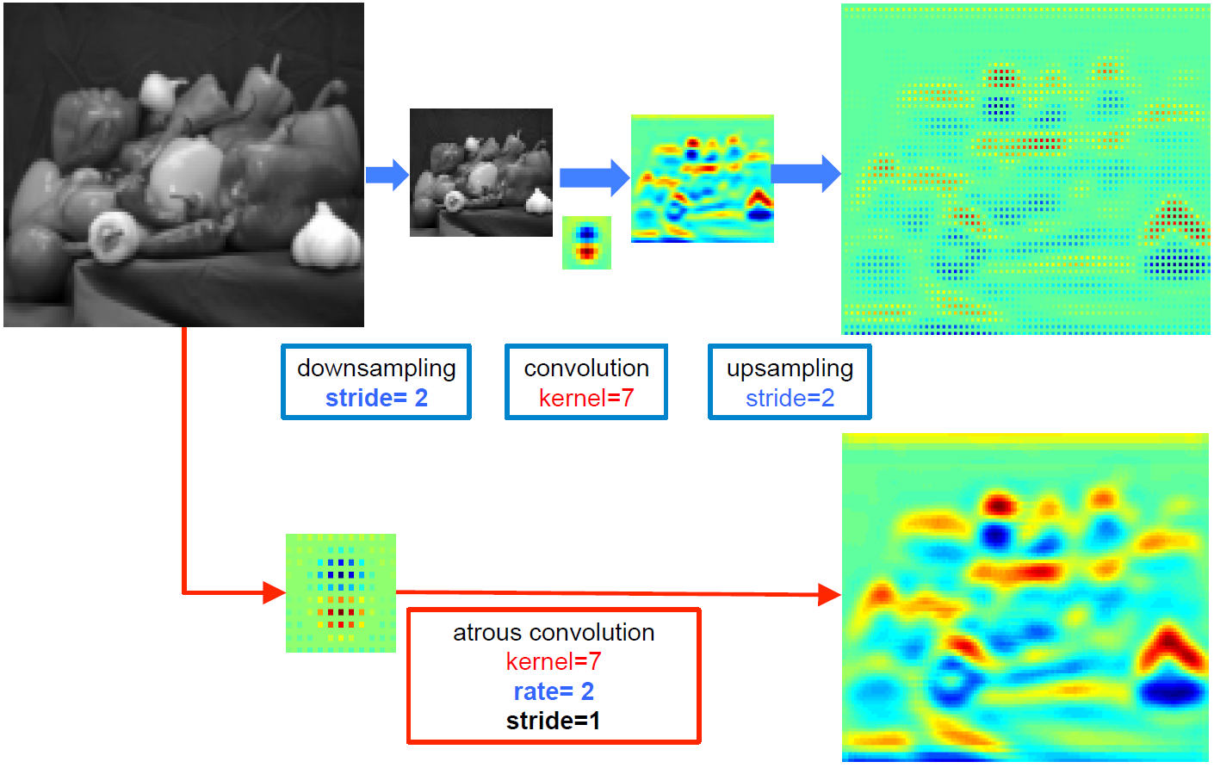
场景分割—Deeplab
网络结构: Deeplab = FCN+CRF
精细化
相关性

Slide 23
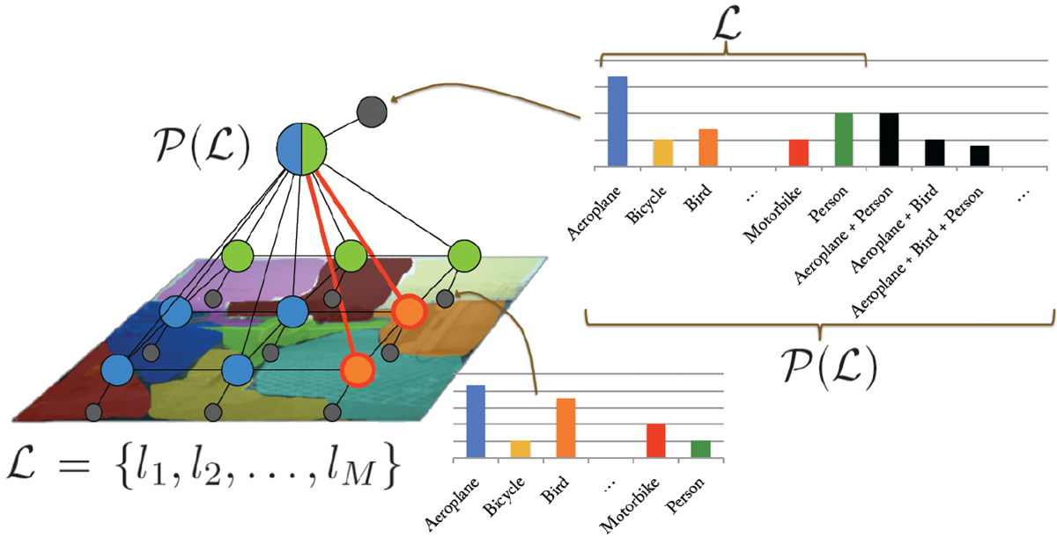


场景分割—Deeplab
网络结构: CRF – Conditional Random Field
条件
标签分布 P(L|X)
X 输入图像
随机
概率分布
标签集合 L={l₁,l₂,…,l_{N}}
图模型

Slide 24
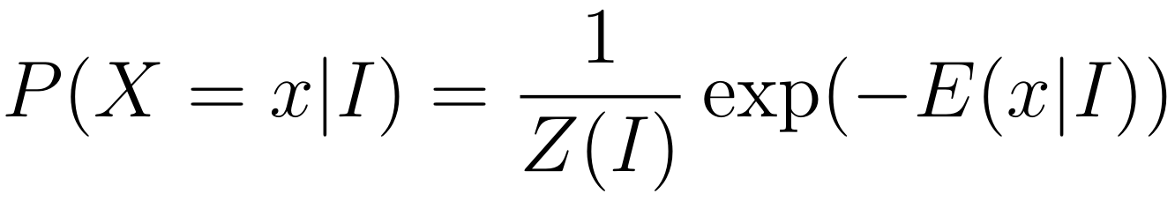
场景分割—Deeplab
网络结构: CRF – Conditional Random Field
输入图像 I
标签集合 X={X₁,X₂,…,X_{N}}
标签分布 P(X|I)
中国餐馆模型
吉布斯分布
印度餐馆模型
能量函数

Slide 25
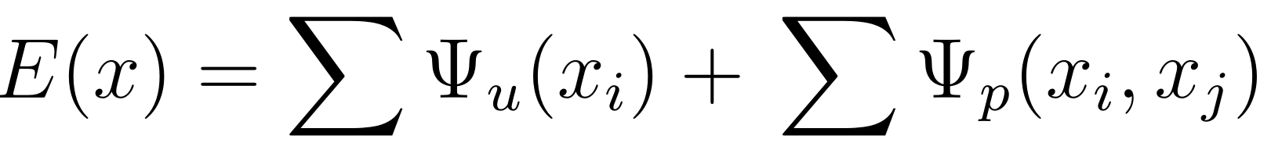
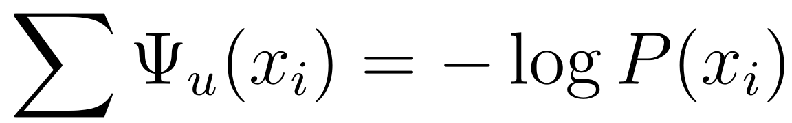
场景分割—Deeplab
网络结构: CRF – Conditional Random Field
标签分布 P(X|I)
吉布斯分布
能量函数
一阶能量
二阶能量

Slide 26
场景分割—Deeplab
网络结构: Deeplab = FCN+CRF
精细化
相关性

Slide 27
场景分割—Deeplab
网络结构: Deeplab = FCN+CRF

Slide 28
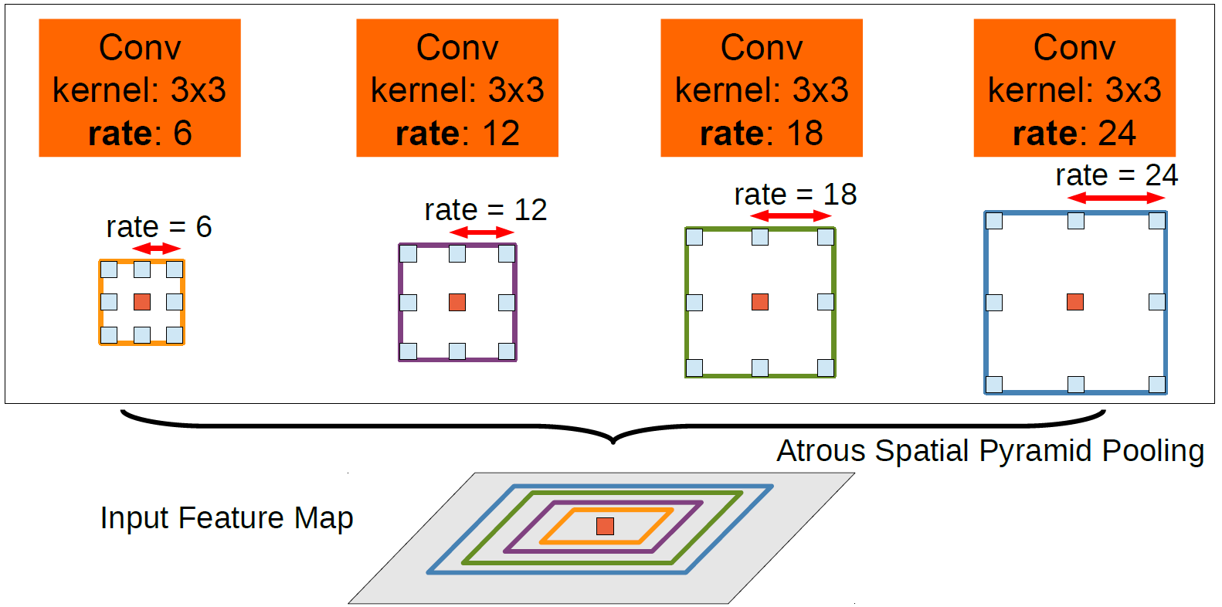
场景分割—Deeplab-v2
网络结构: Deeplab = FCN+CRF

Slide 29
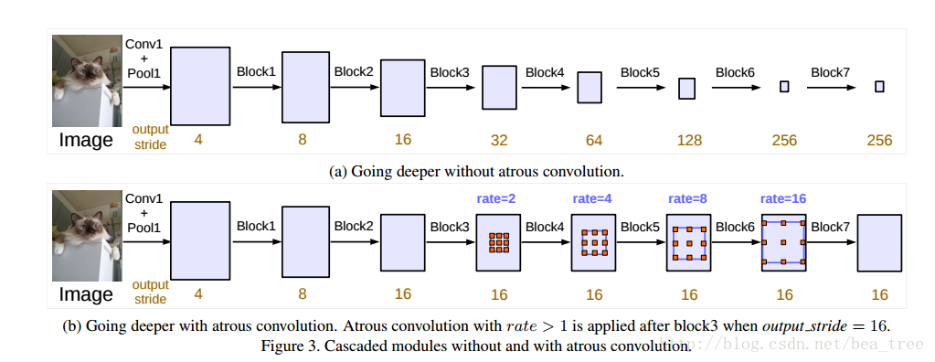
场景分割—Deeplab-v2(v3)
网络结构:

Slide 30
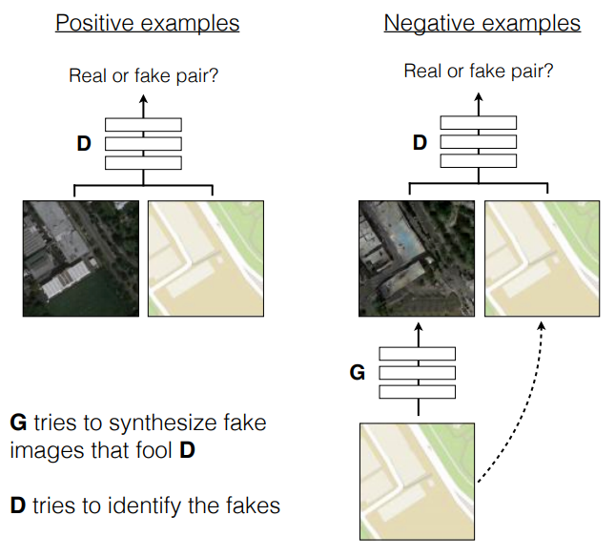
场景分割—对抗网络
网络结构

Slide 31
课程大纲
场景分割概述
基于深度网络的场景分割
场景分割趋势及讨论
微小物体
实例级别
弱监督信息

Slide 32
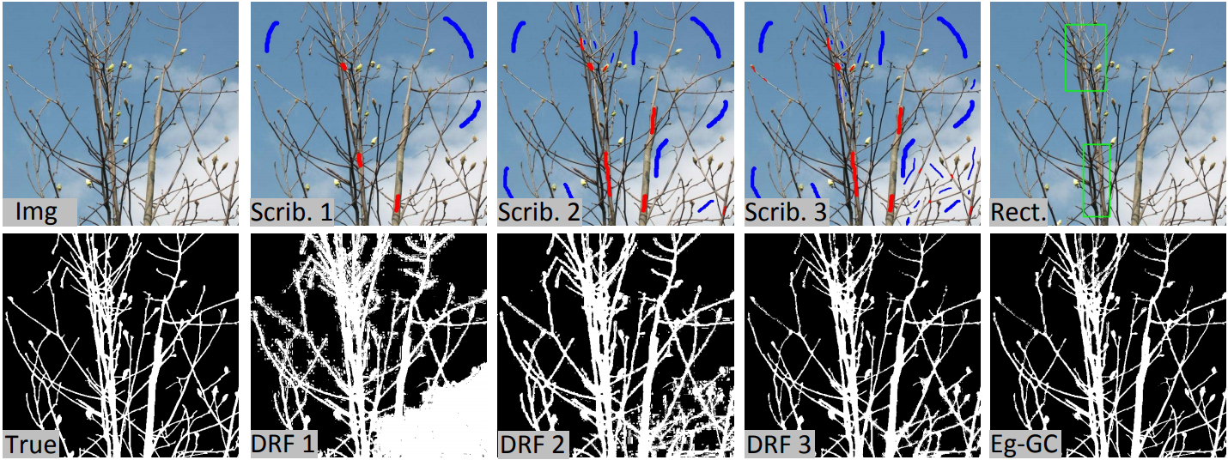
场景分割—未来趋势讨论
微小物体 – 精细化分割

Slide 33
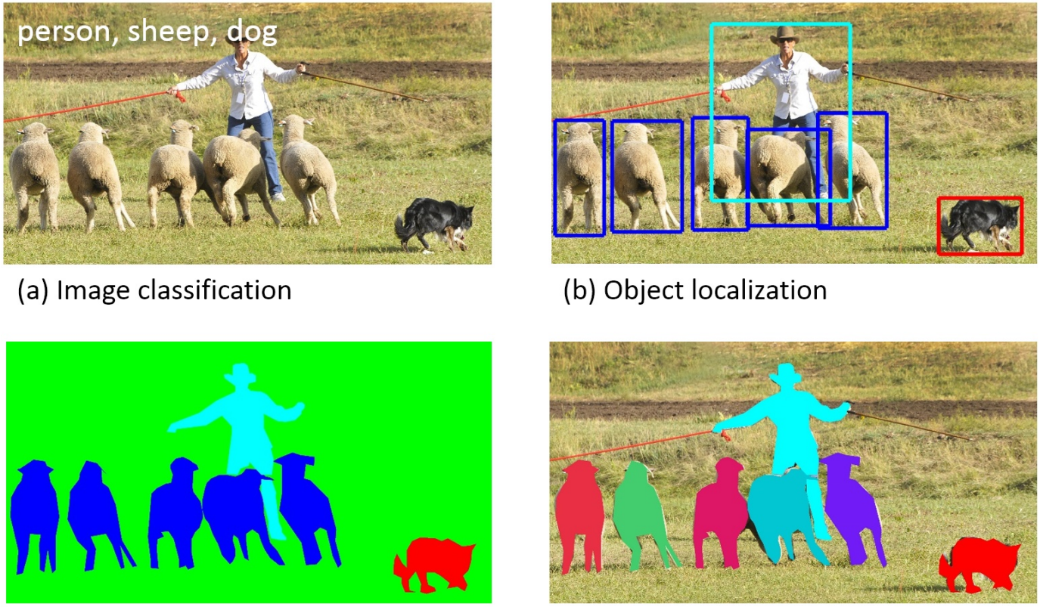

场景分割—未来趋势讨论
实例分割

Slide 34

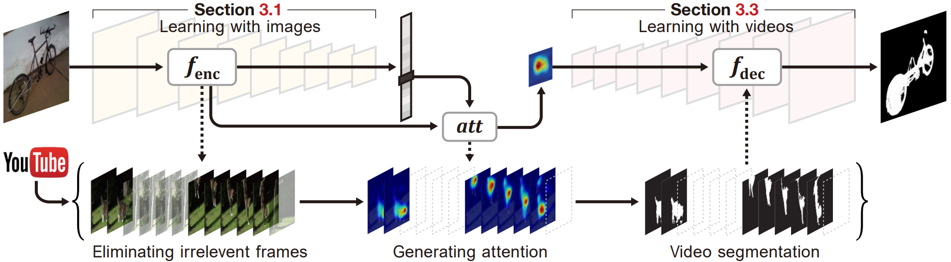
场景分割—未来趋势讨论
弱监督信息

Slide 35
在线问答
？
Q&A

Slide 36
参考文献
Fully Convolutional Networks for Semantic Segmentation
SegNet: A Deep Convolutional Encoder-Decoder Architecture for Image Segmentation
Learning Deconvolution Network for Semantic Segmentation
U-Net: Convolutional Networks for Biomedical Image Segmentation
DeepLab: Semantic Image Segmentation with Deep Convolutional Nets, Atrous Convolution, and Fully Connected CRFs
Image-to-Image Translation with Conditional Adversarial Networks

Slide 37
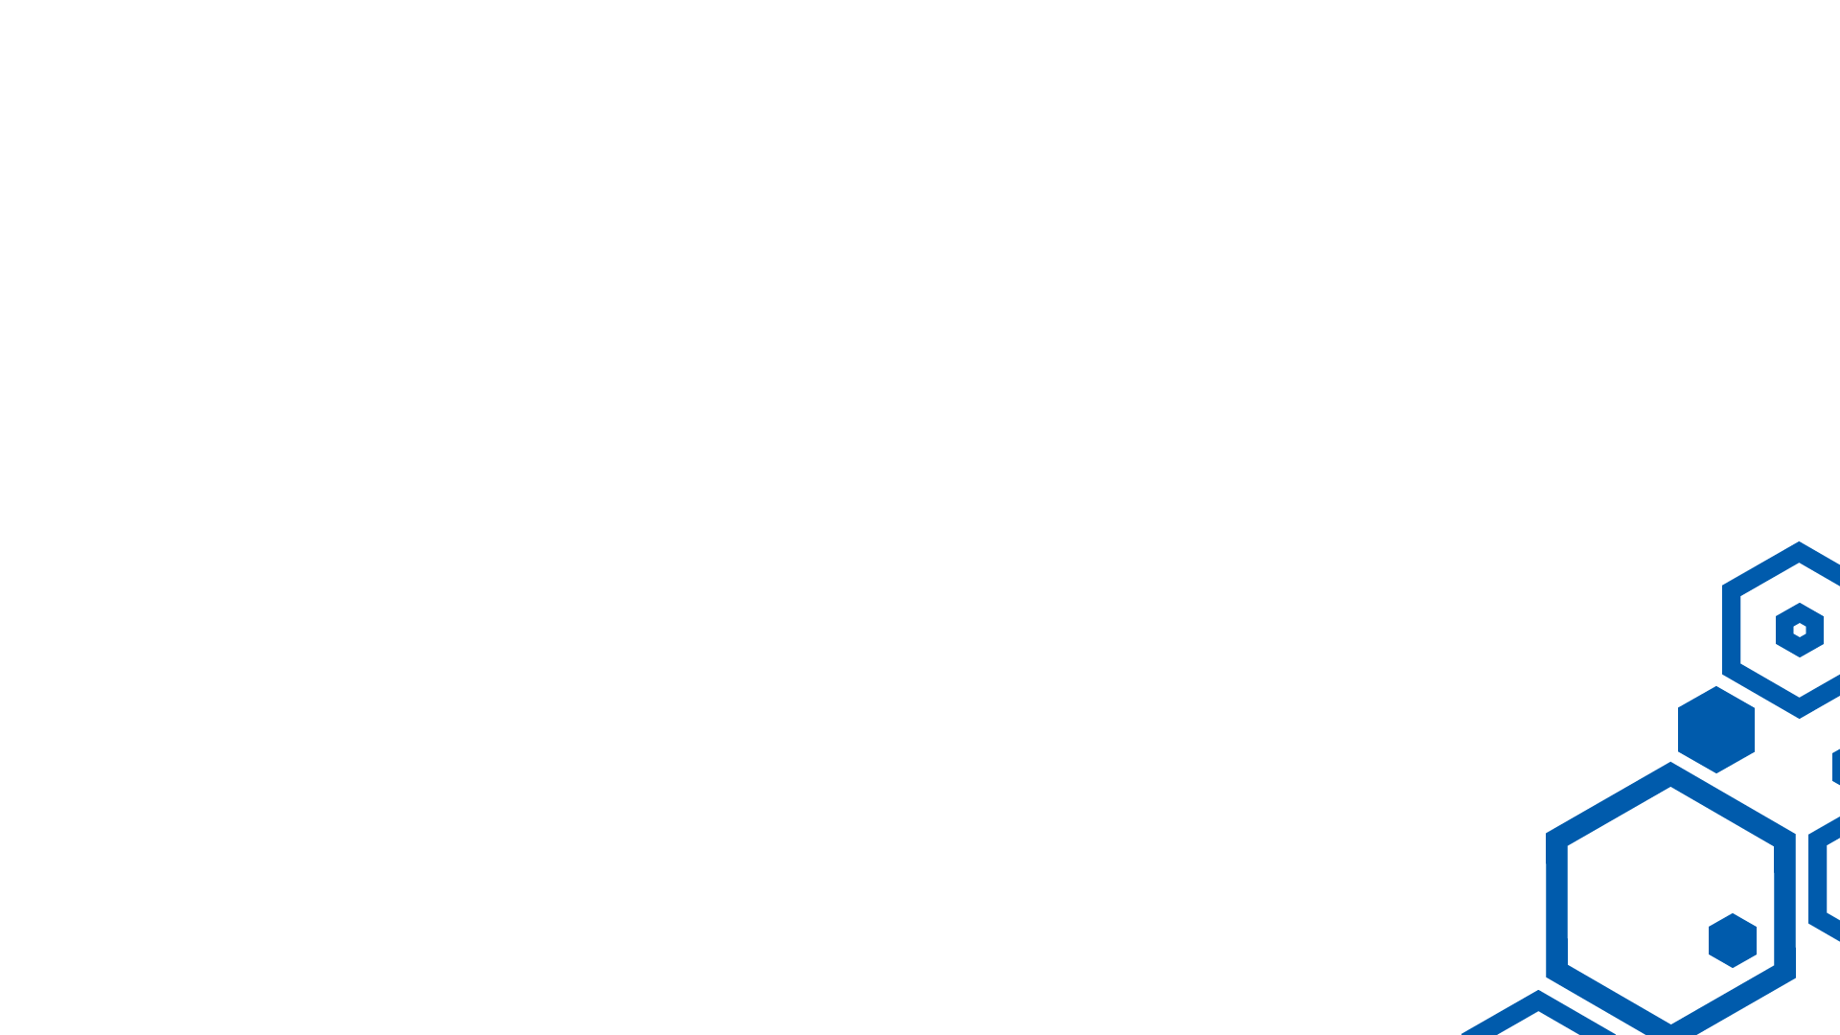


深度学习理论
课程地址
感谢各位聆听
！
Thanks for Listening

